Slide 1
KLİMA SİSTEMLERİ ISI KAZANCI VE ISI KAYBI HESAPLARI

Slide 2
İklimlendirme sistemleri kurulurken, genelde ısı kaybı (Q_{h}) ya da ısı kazancı (Q_{K}) esas alınmaktadır.
Kurulan sistem yalnız yaz amaçlı ise, ısı kazancına göre sistemin genel gücünü belirlemek kafidir.
Ancak sistem hem yaz ve hem de kışın kullanılacaksa; sistemin gücünü ısı kaybına göre belirlemekte fayda vardır. Çünkü; yalnız ısı kazancına göre yapılan bir sistem, kış iklimlendirmesi için kullanıldığı zaman, gücü kafi gelmeyebilir.

Slide 3
ISI KAZANCI HESABI (Q_{K} )
Yaz iklimlendirmesinde mahallin ısıtılması yerine, serinletilmesine ihtiyaç duyulur. Üretilen ya da dışarıdan, istek dışı olarak güneşten, değişik yollarla gelen ısı kadar serin havanın mahale verilmesi gerekir. Ancak bu durumda sözü edilen mahallin havası istenilen serinlikte tutulabilir.
Bu amaçla; iklimlendirme tesisatı yapılacak olan mahale herhangi bir şekilde dışardan giren ya da içerden üretilen ve hesaplanarak tespit edilen toplam ısı miktarına o mahalin “ısı kazancı” adı verilmektedir.
Binanın toplam ısı kazancını (Q_{K}), iklimlendirme tesisatı yapılacak mahallerin ısı kazançlarının toplamı teşkil eder. Bu iç ısı kazancı (Q_{i}) ve dış ısı kazancı (Q_{D}) olmak uzere ikiye ayrılır:
Q_{K} = Q_{i} + Q_{D} (W)
Q_{K} : Toplam ısı kazancı (W)
Q_{i} : İç ısı kazancı (W)
Q_{D} : Dış ısı kazancı (W)

Slide 4
İç Isı Kazancı (Q_{i})
İç ısı kazancı; mahal içinde, tamamen dış etkenlerden bağımsız olarak oluşan ısıların toplamıdır.
Q_{i} = Q_{P} + Q_{B} + Q_{M} + Q_{G} + Q_{C} + Q_{R} (W)
Q_{P} : İnsanlardan gelen ısı kazancı (W)
Q_{B} : Aydınlatmadan gelen ısı kazancı (W)
Q_{M} : Makine ve aletlerden gelen ısı kazancı (W)
Q_{G} : Geçici maddelerden gelen ısı kazancı (W)
Q_{C} : Özel durumlar için mahale giren ya da çıkan ısı (W)
Q_{R} : Komşu duvarlardan gelen ısı kazancı (W)

Slide 5
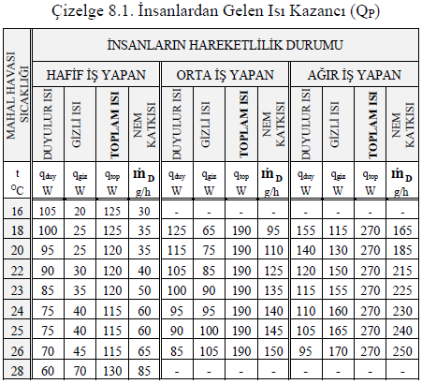
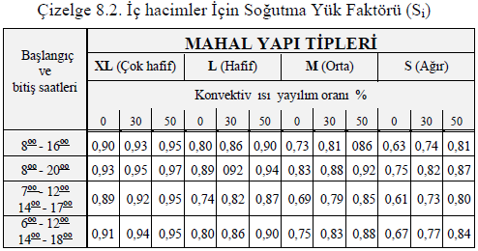
İnsanlardan Gelen ISI KazancI (Q_{P})
İnsan vücudunun sıcaklığı 36,5 – 37,0 °C, yüzey sıcaklığı 32 °C ve yüzey alanı da 1,8 m² civarındadır. İnsanlar da diğer maddelerde olduğu gibi , çevreleriyle olan sıcaklık farkı devam ettiği müddetçe, bulundukları ortama ısı vermektedirler. İnsanlar tarafından çevreye verilen bu ısı, meşguliyet durumlarına göre, duyulur ısı (q_{duy}) ve gizli ısı (q_{giz}) olmak üzere iki türlüdür.
Q_{P} = n . q_{P} . S_{i} (W)
n : Mahalde bulunan insan sayısı
q_{P} : Bir kişiden gelen ısı kazancı (W/kişi) (Çizelge 8.1.)
S_{i} : İç mahaller için soğutma yük faktörü (Çizelge 8.2.‘ den % 50 konvektiv ısı yayılım oranı için)

Slide 6
AydInlatma ISI KazancI (Q_{B})
Aydınlatma araçlarından çevreye yayılan ısı şekli ve oranları Çizelge 8.3.’de verilmiştir. Çizelgede de görüldüğü gibi; bütün elektrikli aydınlatıcılarda, elektrik enerjisinin yaklaşık tamamı bir şekilde ısı ve ışık enerjisine dönüşmektedir. Isıya dönüşen bu elektrik enerjisi de mahallin ısı kazancına doğrudan etki etmektedir.
Q_{B} = P . ℓ . µ_{B} . S_{i} (W) ℓ
P : Aydınlatma araçlarının toplam anma gücü (W)
ℓ : Eşit zaman faktörü
µ_{B} : Artık ısı faktörü (Çizelge 8.6.)
S_{i} : İç hacimler için soğutma yük faktörü (Çizelge 8.2.)
ℓ = (Gün ışığından faydalanmayan alan) / (Toplam alan)

Slide 7
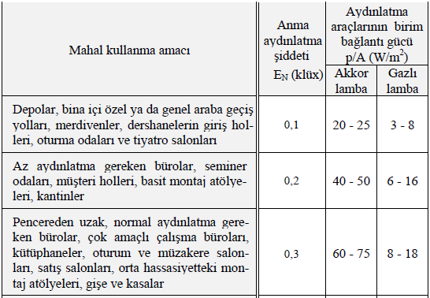
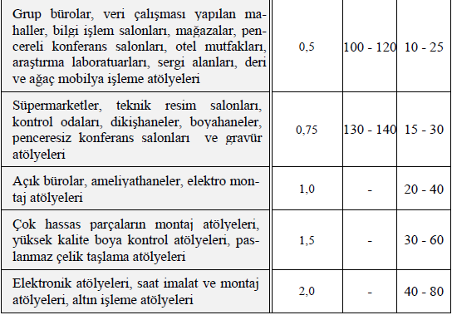
Aydınlatma Araçlarının Anma gücü (P)
Aydınlatma araçlarının gücü, proje aşamasında henüz bilinmiyorsa aşağıdaki eşitlik ve Çizelge 8.4. yardımı ile bulunmaktadır.
P = E_{N}.p.A (W)
E_{N}: Anma aydınlatma şiddeti (Bu değer Çizelge 8.4. „den uygun şekilde seçilecektir.)
p: Özgül aydınlatma faktörü (W/m² 1000 ℓ x) (Çizelge 8.5.), ayrıca bir ileriki slaytta verilen eşitlikle de bulunabilir.
A : Toplam taban yüzey alanı (m²)

Slide 8
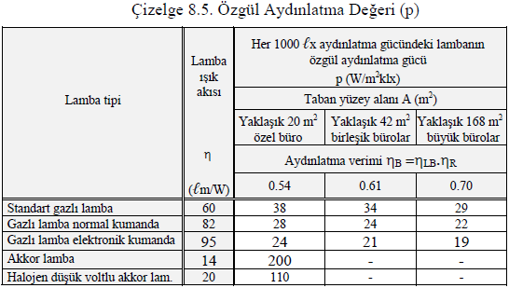
Özgül Aydınlatma Faktörü (p)
1,25 : Lamba kirlilik faktörü
η: Lamba ışık akısı (ℓ m/W) (Çizelge 8.5.) ℓ
η_{LB} : Aydınlatmanın işletme verimi
η_{R} : Hacim etkinlik derecesi
η_{B} : η_{LB}. η_{R} –Aydınlatma etkinlik derecesi (verimi) olarak adlandırılır. (Bu değerler Çizelge 8.5. ‘de verilmiştir.)
1 Lüx = 1 Lümen / Metrekare; 1 ℓx = ℓm/m2

Slide 9
Eşit Zaman Faktörü (ℓ₁)
Hesabı yapılan mahalde bulunan toplam lambalardan, aynı anda açık bulunanların yüzdesi eşit zaman faktörü olarak ifade edilir. Eşit zaman faktörü daha çok büyük mahaller için söz konusudur. Gün ışığından faydalanma durumuna göre tespit edilir. Mesela; geniş bir büroda, dışa yakın kısımlar gün ışığından faydalanma imkanına sahipken, iç bölümler gündüzleri bile aydınlatma aracı kullanmak durumundadır.
Hesaplama sırasında mahalde kaç lamba bulanacağı bilinemediğinden, eşit zaman faktörü tahmini değerlerle yaklaşık olarak tespit edilmektedir. Bu nedenle, yaklaşık olarak, gün ışığından faydalanamayan toplam yüzey alanının toplam taban yüzey alanına bölünerek eşit zaman yük faktörü tespit edilmektedir.
ℓ = (Gün ışığından faydalanmayan alan) / (Toplam alan)

Slide 10
Artık Isı Faktörü (µ_{B} )
Tavanlara konulan lambalar çevrelerine ısı verdiklerinden, mahallin sıcaklığına doğrudan etki etmektedirler. Lambaların çevreleri tarafından emilen ısı, bir müddet sonra, sıcaklık farklılığı doğduğunda tekrar mahale aktarılmaktadır. Bu bakımdan hesaplarda aydınlatma araçlarından gelen ısıların bertaraf edilip edilmeme durumları da dikkate alınarak toplam ısı kazancına olan etkileri dikkate alınmalıdır.
Lambalar havalandırmalı olarak düşünülüyorsa; lambaların yerleştirme şekillerine göre Çizelge 8.6. ‘dan uygun bir “µ_{B}“ değeri seçilmelidir. Havalandırmasız aydınlatmalarda da artık ısı faktörü normal olarak µ_{B}= 1 alınmalıdır.

Slide 11
MAKİNELERDEN GELEN ISI KAZANCI Q_{M})
Mahallerde bulunan makine ve diğer aletler çalıştıkları müddetçe ısı enerjisi açığa çıkarırlar. Açığa çıkan bu enerjinin bir bölümü yerel emme cihazları ile dışarı atılırken, bir bölümü de mahal havası sıcaklığının yükselmesinde etkili olur. İşletme motorları genellikle anma güçleri (P_{j}) ile bilinirler. Bir mahalde bulunan makine ve cihazların aynı anda çalışma durumlarına göre, bir eşit zaman yük faktörü (µ_{aj}) vardır ki bu, gerçek enerji tüketiminin oranını yüzde (%) olarak ifade eder. Makine ve diğer cihazlar sık sık tam kapasite çalıştırılıyorlarsa, µ_{aj} <1 kabul edilir.
n : Makine sayısı
P_{j} : Elektrikli makinelerin anma gücü (W)
η: Elektrikli makinelerin verimi (%) (Çizelge 8.7.1, 7.2)
µ_{aj} : Eşit zamanda çalışan makinelerin yük faktörü (%)
ℓ₂ : Eşit zaman faktörü (%)
Si : İç hacimler için soğutma yük faktörü (W) (Çizelge8.2)

Slide 12
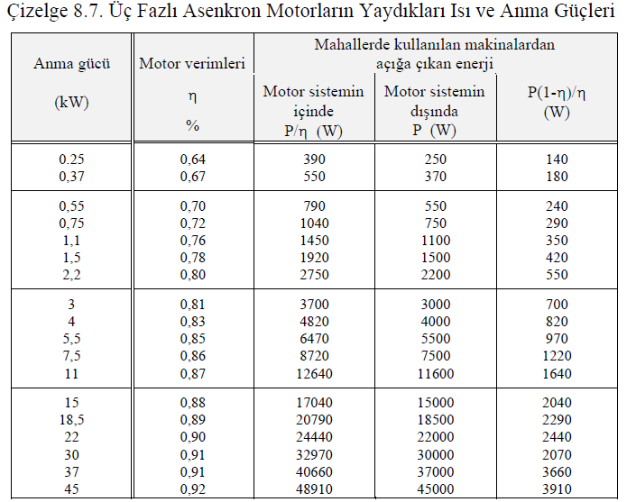

Slide 13
Geçİcİ Maddelerden Gelen IsI KazancI (Q_{G})
Geçici maddelerden gelen ısı kazancından kasıt; iklimlendirme yapılacak olan mahale herhangi bir sebeple girebilecek maddelerden gelen ısı kazancı ya da mahalden giden maddelerin götürebileceği ısının dikkate alınmasıdır. Mesela; sıcak su, soğuk su ya da ekzost gazı girişi gibi.
Q_{G} = m. c . (t_{g} - t_{ç}) . S_{i} (W)
m: Mahale girip çıkan maddenin kütlesel debisi (kg/h)
c : Ortalama özgül ısısı (kJ/kgK)
t_{g} : Maddenin mahale giriş sıcaklığı (°C)
t_{ç} : Maddenin mahalden dışarı çıkış sıcaklığı (°C)
S_{i} : İç hacimler için soğutma yük faktörü (W) (Çizelge 8.2.)
Not: Eğer mahale geçici olarak gelen maddeler ısılarının tamamını mahalde kaybediyorlarsa, S_{i} = 1 olarak alınmalıdır.

Slide 14
Özel Durumlar İçİn Mahale Gİren ya da ÇIkan IsI (Q_{c})
Yukarda sayılanların dışında, herhangi bir özel durum için mahalin ısıl durumunu etkileyebilecek herhangi bir oluşum da dikkate alınmalıdır.
Çünkü mahale herhangi bir şekilde giren ya da çıkan ısı, mahalin ısı yükünü etkileyebilmektedir.

Slide 15
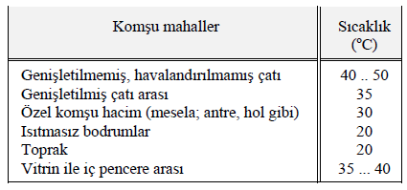
Komşu Duvarlardan Gelen IsI KazancI (Q_{R})
İklimlendirilmemiş (klimatize edilmemiş) komşu mahallerden iletim yolu ile kazanılan, ya da kaybedilen ısılar mahal havasını etkilemektedir.
Komşu mahallerden kazanılan ısı, ısı kaybında olduğu gibi yapılmaktadır.
Q_{R} = k . A . ∆t (W)
∆t= t_{A}-t_{R}
Q_{R} : Komşu duvarlardan gelen ısı kazancı (W)
k : Isı geçirgenlik katsayısı (W/m²K)
A : Hesabı yapılan komşu duvarın yüzey alanı (m²)
t_{A} : Dış mahal sıcaklığı (ºC)
t_{R}: Mahal sıcaklığı (ºC)
İklimlendirilmemiş Komşu Mahallerin Sıcaklıkları t_{A}

Slide 16
DIş IsI KazancI (Q_{D})
Dış ısı kazancını, iklimlendirilecek mahallin dış yüzeyinden içeri giren enerjilerin toplam. oluşturmaktadır. Bu enerjiler güneşten ışıma, taşıma ve yansıma ile gelen enerjilerdir.
Q_{D} = Q_{W} + Q_{T} + Q_{S} + Q_{FL} (W)
Q_{D}: Dış Isı Kazancı (W)
Q_{W} : Duvar ve çatılardan gelen ısı kazancı (W)
Q_{T} : Pencerelerden taşınımla gelen (trans.) ısı kazancı (W)
Q_{S} : Güneş ışınımı (radyasyon) ısı kazancı (W)
Q_{FL} : Başka özel durumlardan gelen ısı kazancı (W)

Slide 17
Duvarlardan ve ÇatIlardan Gelen IsI KazancI (Q_{W})
Normal şartlarda duvar ve damlardan gelen ısı: Q = k . A . ∆t eşitliği ile bulunmaktadır. Yaz aylarının sıcak havalarında, yalnız güneş olduğu zamanlarda değil, güneşin henüz battığı anlarda da belli oranlarda ısı kazancı devam etmektedir.
Yapı malzemeleri güneşten gün boyu aldıkları ısıyı ister istemez depolamakta ve güneş battıktan sonra da, ısı dengesi sağlanıncaya kadar, ısıyı geri vermeye devam etmektedirler. Bu bakımdan eşitlikte sıcaklık farkı ∆V yerine eş değer sıcaklık farkı denilen “∆V_{eş}” değeri kullanılmaktadır.
Q_{W} = k . A . ∆V_{eş} (W)
k : Isı geçirgenlik katsayısı (W/m2K)
A : Hesabı yapılan yüzeyin alanı (m2)
∆V_{eş} : Eş değer sıcaklık farkı (°C) (Çizelge 8.10., 8.11.)

Slide 18
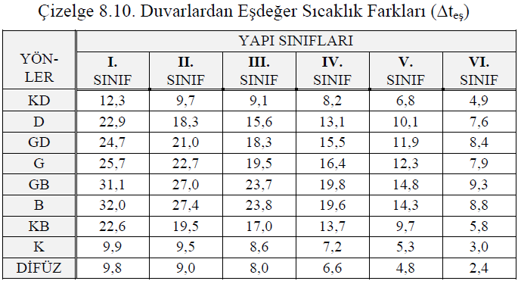

Slide 19
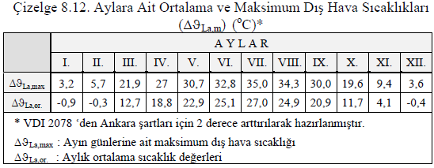
Düzeltmeli Eş Değer Sıcaklık Farkı (∆V_{eş 1})
Verilen durumlara göre, mahal sıcaklığı ile dış hava sıcaklıkları çok değişik farklılıklar gösterdiklerinden “Q_{W}” ‘yi hesaplarken “∆V_{eş} ” değeri doğrudan Çizelge 8.10. ve 8.11.’den alınıp hesabı yapılacağı gibi, daha doğru sonuç almak istenildiğinde eşdeğer sıcaklık farkını, aşağıdaki eşitlikte gösterildiği gibi düzeltme değerli olarak almak daha uygun olur.
∆V_{eş 1} = ∆V_{eş} + (∆V_{La, m} - 24.5 °C) + (22 °C - ∆V_{LR}) (°C)
∆V_{eş} :Eşdeğer sıcaklık farkı çizelge değeri (ºC) (Çizelge 8.10.,11)
∆V_{La, m} : Dış hava sıcaklığının gerçek ortalama değeri (ºC) (Çizelge 8.12.)
∆V_{LR} : Mahal gerçek sıcaklığı (ºC)

Slide 20
Duvar ve Çatı Rengine Göre Düzeltmeli Eş Değer Sıcaklık Farkı (∆V_{eş 2})
Normal ısı geçişlerinin yanında bir de duvarın ısı emiş durumuna göre, aşağıda verilen eşitlikte olduğu gibi, düzeltme değerli eşdeğer sıcaklık farkları (∆V_{eş 2}) bulunmaktadır.
Mat boyalı duvar:
∆V_{eş 2} = ∆V_{eş} + ∆V_{eş 2, as} (ºC)
∆V_{eş 2} : Duvarın yüzey rengi durumuna göre düzeltilmiş eşdeğer sıcaklık farkı (ºC)
∆V_{eş 2, as} : Eşdeğer sıcaklık düzeltme sayısı (ºC) (Çizelge 8.13, 14.)
Beyaz boyalı duvar:
∆V_{eş 2} = ∆V_{eş 2}- ∆V_{eş 2, as}
Metalik parlak duvar:
∆V_{eş 2} = ∆V_{eş} - ∆V_{eş 2, as} + 2,0
Açık renkli çatı (dam):
∆V_{eş 2} = ∆V_{eş} - ∆V_{eş 2, as}
Parlak çatı (dam):
∆V_{eş 2} = ∆V_{eş} –2,0 . ∆V_{eş 2, as}

Slide 21
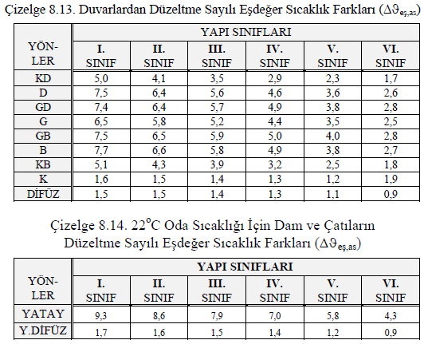

Slide 22
Pencerelerden TaşInImla Gelen IsI KazancI (Q_{T})
Pencerelerden gelen ısı kazancı hesabı ısı kaybında olduğu gibi pencerenin ısı geçirgenlik katsayısı, pencerenin alanı ve içeri ile dışarı arasındaki sıcaklık farklarından hareketle bulunur.
Q_{T} = k_{F} . A_{M} . (T_{LR} - T_{La}) (W)
k_{F} : Pencere ısı geçirgenlik katsayısı (W/m²K)
A_{M} : Pencere inşaat açıklık alanı (m²)
T_{LR} : Mahal hava sıcaklığı (°C)
T_{La} : Dış hava sıcaklığı (°C)
Pencerelerden IşInImla Gelen IsI KazancI (Q_{S})
Pencerelerden ışınım ile gelen güneş ısısı, pencerenin yapısı, bulunduğu konum ve zamana bağlı olarak değişkenlik göstermektedir.

Slide 23
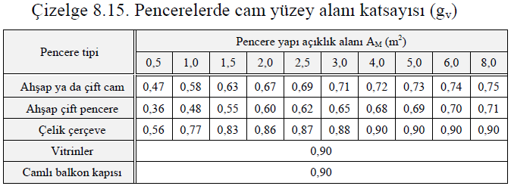
Q_{S} = [A₁ . Imax + (A - A₁) . I_{dif.max}] . b . S_{a}
A : Toplam cam yüzey alanı (m2)
A≈ g_{v} . A_{M}
g_{v} : Pencerelerde cam yüzey alanı katsayısı (Çizelge 8.15.)
A_{M} : Pencere yapı açıklık alanı (m2)
A₁ : Güneş gören cam yüzey alanı (m2)
I_{max} : En fazla güneş ışınımı değeri (W/m2) (Çizelge 8.16.)
I_{dif.max} : Çizelge 8.16. ‘dan kuzey yön maksimum değeri
b : Pencere geçirgenlik faktörü (Çizelge 8.17.)
S_{a} : Dışarı için ışınım yük faktörü (Çizelge 8.18.)

Slide 24
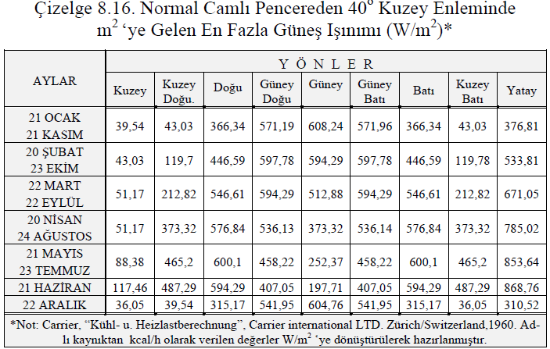

Slide 25
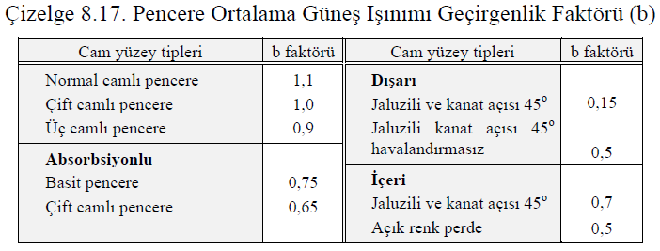
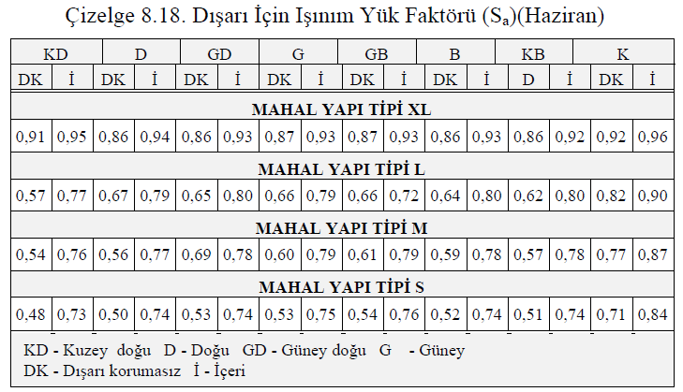

Slide 26
